Slide 1
รายวิชา 0002701 คอมพิวเตอร์และเทคโนโลยีสารสนเทศเพื่อชีวิต บทที่ 2 ระบบคอมพิวเตอร์
ผู้สอน อาจารย์ปุริม ชฎารัตนฐิติ

Slide 2
วัตถุประสงค์เชิงพฤติกรรม
นักศึกษาสามารถอธิบายองค์ประกอบด้านฮาร์ดแวร์ได้
นักศึกษาสามารถอธิบายองค์ประกอบด้านซอฟต์แวร์ได้
นักศึกษาสามารถอธิบายองค์ประกอบทางด้านบุคลากรได้
นักศึกษาสามารถอธิบายหน้าที่ของแต่ละองค์ประกอบได้
นักศึกษาสามารถบอกอธิบายลักษณะของอุปกรณ์ต่าง ๆ ที่สำคัญได้

Slide 3
ระบบคอมพิวเตอร์
การทำงานคอมพิวเตอร์จำเป็นต้องอาศัยองค์ประกอบหลายอย่างเข้ามาทำงานร่วมกันเป็น “ระบบคอมพิวเตอร์ (Computer System)” จึงจะทำให้งานนั้นสามารถดำเนินไปได้ ซึ่งองค์ประกอบ เหล่านี้สามารถแบ่งออกไต้เป็น 3 ส่วนใหญ่ ๆ คือ
ฮาร์ดแวร์ (Hardware)
ซอฟต์แวร์(Software)
บุคลากร (Peopleware)
ทุก ๆ ส่วนมีความสำคัญเท่าเทียมกัน ต้องประกอบเข้าด้วยกัน ระบบคอมพิวเตอร์จึงจะทำงานได้ อย่างมีประสิทธิภาพ จะขาดส่วนใดส่วนหนึ่งมิได้

Slide 4
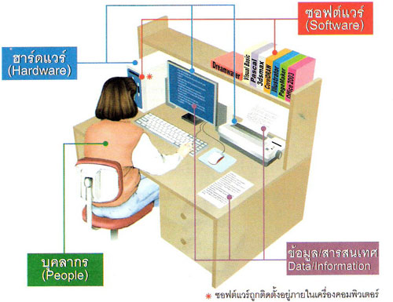
องค์ประกอบของระบบคอมพิวเตอร์

Slide 5
ฮาร์ดแวร์
ฮาร์ดแวร์ (Hardware) หมายถึง ส่วนประกอบของตัวเครื่องที่เราสามารถจับต้องได้ เครื่องคอมพิวเตอร์เป็นอุปกรณ์ที่ประกอบขึ้นจากการทำงานประสานกันของแผงวงจร อุปกรณ์และชิ้นส่วนอิเล็กทรอนิกส์ต่างๆ ซึ่งสามารถแบ่งออกเป็น 4 หน่วย คือ
หน่วยรับข้อมูล (Input Unit)
หน่วยประมวลผลกลาง (Central Processing Unit)
หน่วยความจำ (Memory Unit)
หน่วยแสดงผล (Output Unit)

Slide 6
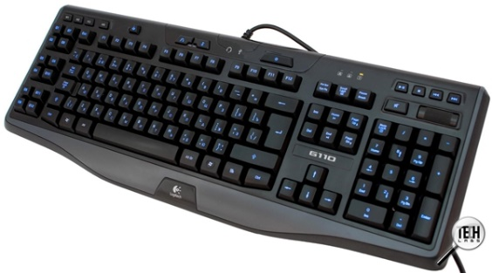
หน่วยรับข้อมูล (Input Unit)
ทำหน้าที่รับคำสั่งและข้อมูลไปเก็บไว้เพื่อคอยการประมวลผล หน่วยรับข้อมูลอาจจะรับข้อมูลหรือคำสั่งได้จากอุปกรณ์หลายแบบตามความเหมาะสมของงานแต่ละประเภท
1) แป้นพิมพ์ (Keyboard)
เป็นอุปกรณ์รับข้อมูลพื้นฐานที่ต้องมีในเครื่องคอมพิวเตอร์ทุกเครื่อง จะรับข้อมูลจากการกด แป้น แล้วทำการเปลี่ยนเป็นรหัสสัญญาณทางไฟฟ้าเพื่อส่งเข้าไปในหน่วยประมวลผลของเครื่อง

Slide 7
หน่วยรับข้อมูล (Input Unit)
2) เมาส์ (Mouse)
เมาส์เป็นอุปกรณ์นำเข้าข้อมูลอีกประเภทหนึ่งที่ให้ผู้ใช้ติดต่อกับเครื่องคอมพิวเตอร์แทน แป้นพิมพ์

Slide 8
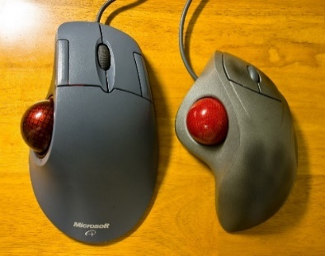
หน่วยรับข้อมูล (Input Unit)
3) แทรคบอล (Trackball)
แทรคบอลมีลักษณะเหมือนเมาส์หงายท้องขึ้น โดยแทรคบอลมีวิธีการทำงานเช่นเดียวกับเมาส์ คือผู้ใช้จะใช้มือผลักลูกกลิ้งของแทรคบอลไปรอบ ๆ ซึ่งทำได้ง่ายและรวดเร็วกว่าการ ใช้เมาส์เพราะแทรคบอลจะอยู่กับที่ ไม่ต้องการพื้นที่บนโต๊ะสำหรับเลื่อนไปมาเช่นอย่างในกรณีใช้เมาส์

Slide 9
หน่วยรับข้อมูล (Input Unit)
4) ตัวเลื่อนเมาส์พอยท์เตอร์แบบสัมผัส (Touching Pad)
นิยมเป็นอย่างมากในเครื่องคอมพิวเตอร์กระเป๋าหิ้ว (Notebook) ซึ่งใช้งานแทนเมาส์และแทร็กบอล มีลักษณะเป็นแผ่นสี่เหลี่ยมเล็ก ๆ ด้านล่างมีปุ่มอยู่ 2 ปุ่ม ทำหน้าที่เหมือนกับปุ่มซ้ายและขวาของเมาส์ สามารถเลื่อนเมาส์พอยท์เตอร์ได้โดยการสัมผัสที่แผ่นสี่เหลี่ยม

Slide 10
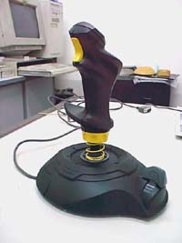
หน่วยรับข้อมูล (Input Unit)
5) จอยสติก (Joystick)
เป็นอุปกรณ์เพื่อย้ายตำแหน่งของตัวชี้ตำแหน่งบนจอภาพ มีหลักการทำงานเช่นเดียวกับเมาส์แต่ต่างกันตรงมีแป้นกดเพิ่มเติมมาจำนวนหนึ่งสำหรับสั่งงานพิเศษ นิยมใช้กับการเล่นเกมคอมพิวเตอร์หรือควบคุมหุ่นยนต์

Slide 11
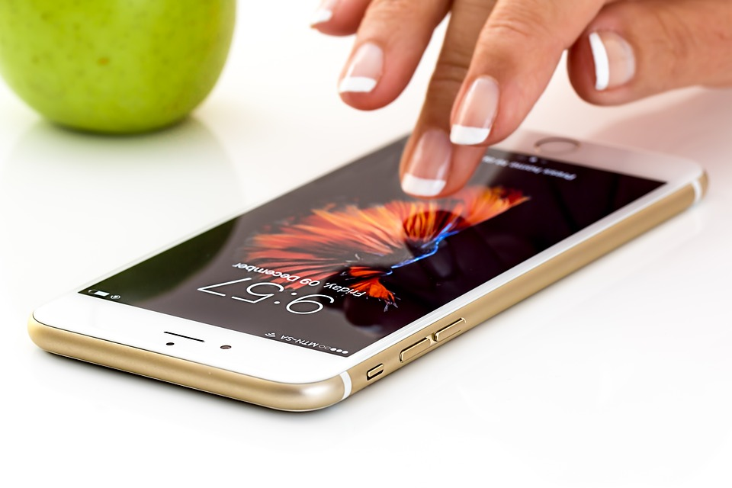
หน่วยรับข้อมูล (Input Unit)
6) จอภาพระบบสัมผัส (Touch Screen)
เป็นจอภาพแบบพิเศษซึ่งผู้ใช้เพียงแตะปลายนิ้วลงบนจอภาพในตำแหน่งที่กำหนดไว้เพื่อเลือก การทำงานที่ต้องการ ซอฟต์แวร์ที่ใช้จะเป็นตัวค้นหาว่าผู้ใช้เลือกทางเลือกทางใด และทำงานให้ตามนั้น จอภาพระบบสัมผัสนี้ในปัจจุบันเป็นที่นิยมกันมาก ทั้งในคอมพิวเตอร์หิ้วกระเป๋า สมาร์ทโฟนหรือแท็บเล็ต

Slide 12
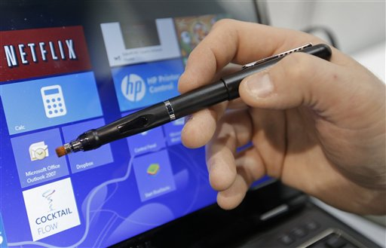
หน่วยรับข้อมูล (Input Unit)
7) ปากกาแสง (Light Pen)
กำหนดตำแหน่งบนจอภาพ รวมทั้งสามารถใช้วาด ลักษณะหรือรูปแบบของข้อมูลให้ปรากฏบนจอภาพ การใช้งานทำได้โดยการแตะปากกาแสงไปบนจอภาพตามตำแหน่งที่ต้องการ นิยมใช้กับงานคอมพิวเตอร์ช่วยการออกแบบ

Slide 13
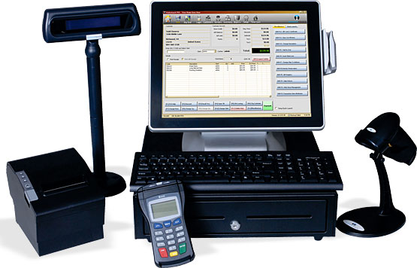
หน่วยรับข้อมูล (Input Unit)
8) Terminal ณ จุดขาย (Point of Sale Terminal : POS)
อุปกรณ์รับข้อมูลที่นำมาใช้แทนเครื่องคิดเงิน โดยใช้คู่กับเครื่องอ่านแถบสี (BarCode Reader) หรือ OCR ทำการคิดเงินตามรายการสินค้าและพิมพ์ใบเสร็จรับเงิน

Slide 14
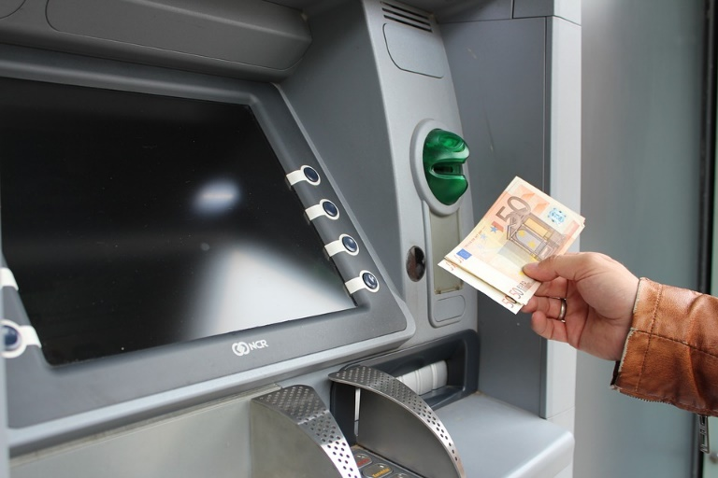
หน่วยรับข้อมูล (Input Unit)
9) เครื่องฝากถอนเงินอัตโนมัติ (Automatic Teller Machine : ATM)
อุปกรณ์จัดทำรายการทางธนาคาร เช่น ฝาก ถอน โอน เงิน ชำระค่าสาธารณูปโภค ฯลฯ เพื่อลดภาระการทำงานของพนักงานหน้าเคาน์เตอร์

Slide 15
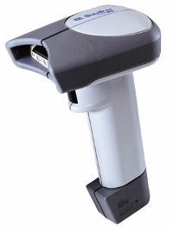
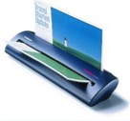
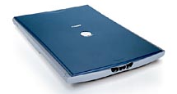
หน่วยรับข้อมูล (Input Unit)
10) เครื่องอ่านภาพ (Scanner)
อุปกรณ์ที่ใช้อ่านหรือสแกนข้อมูลบนเอกสารเข้าสู่เครื่องคอมพิวเตอร์ใช้วิธีส่องแสงไปยัง วัตถุที่ต้องการสแกน แสงที่ส่องไปยังวัตถุแล้วสะท้อนกลับมาจะถูกส่งผ่านไปที่เชลล์ไวแสง (Charge-Coupled Device หรือ CCD) ซึ่งจะทำการตรวจจับความเข้มของแสงที่สะท้อนออกมาจากวัตถุและแปลงให้อยู่ในรูปของ ข้อมูลทางดิจิทัล
สแกนเนอร์มือถือ
สแกนเนอร์แบบสอดกระดาษ
สแกนเนอร์แบบแท่น

Slide 16
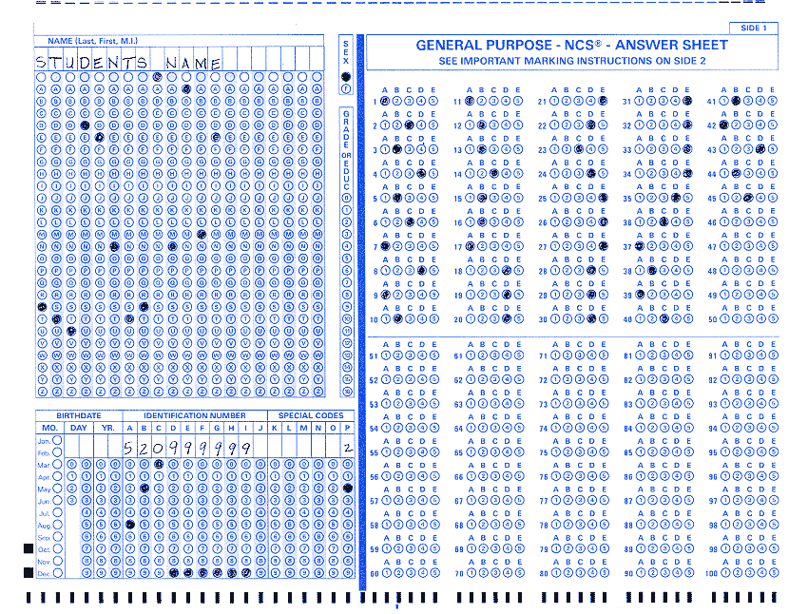
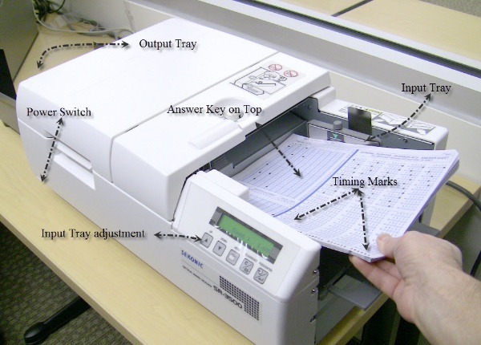
หน่วยรับข้อมูล (Input Unit)
11) เครื่องอ่านเครื่องหมายด้วยแสง (Optical Mark Reader - OMR)
อุปกรณ์ที่ใช้หลักการอ่านสัญลักษณ์หรือเครื่องหมายที่ระบายด้วยดินสอดำลงในตำแหน่ง ที่กำหนด ตัวอย่างเช่น ข้อสอบแบบเลือกคำตอบ เป็นต้น โดยดินสอดำที่ใช้นั้นต้องมี สารแม่เหล็ก (Magnetic particle) จำนวนหนึ่ง เพื่อให้เครื่องโอเอ็มอาร์สามารถรับรู้ได้ ซึ่งปกติจะเป็นดินสอ 2B

Slide 17
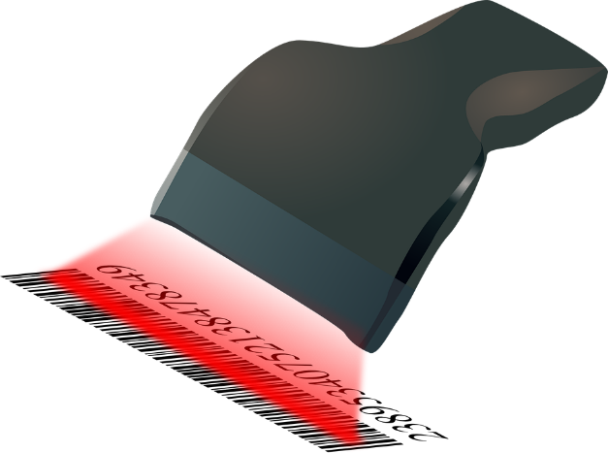
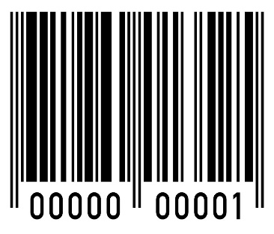
หน่วยรับข้อมูล (Input Unit)
12) เครื่องอ่านแทบสี (Bar-Code Reader)
ทำหน้าที่อ่านรหัสที่มีลักษณะเป็นแถบสีขาวสลับดำ (Bar-code) ที่นิยมกันมากคือ UPC (Universal Product Code) เป็นรหัสที่ติดอยู่บนห่อสินค้าทั่วไปโดยเครื่องอ่านแถบสีจะทำการอ่านแถบรหัสบน สินค้าแล้วแปลงเป็นสัญญาณไฟฟ้าส่งไปยังเครื่องคอมพิวเตอร์ เพื่อตรวจสอบราคาและปริมาณสินค้า

Slide 18
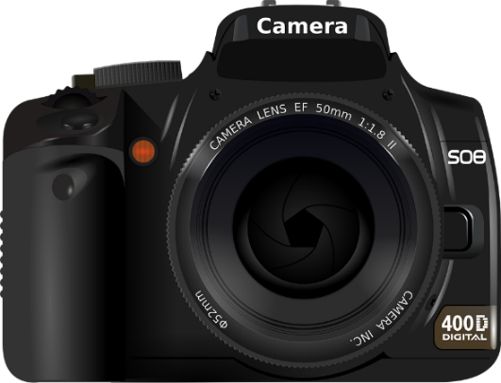
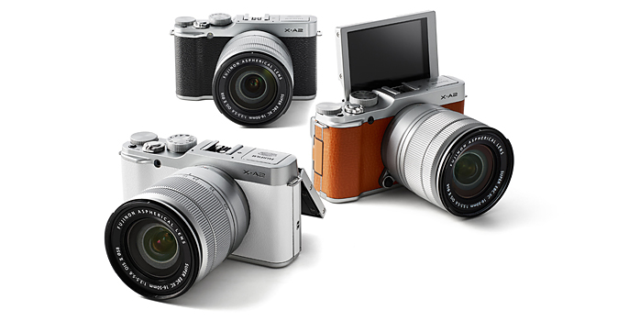
หน่วยรับข้อมูล (Input Unit)
13) กล้องถ่ายภาพดิจิทัล (Digital Camera)
เป็นอุปกรณ์ที่ใช้สำหรับถ่ายภาพแบบไม่ต้องใช้ฟิล์ม ภาพที่ได้จะประกอบด้วยจุดเล็ก ๆ จำนวนมาก และสามารถนำเข้าเครื่องคอมพิวเตอร์เพื่อใช้งานได้โดยไม่ต้องใช้อุปกรณ์สแกนเนอร์อีก

Slide 19
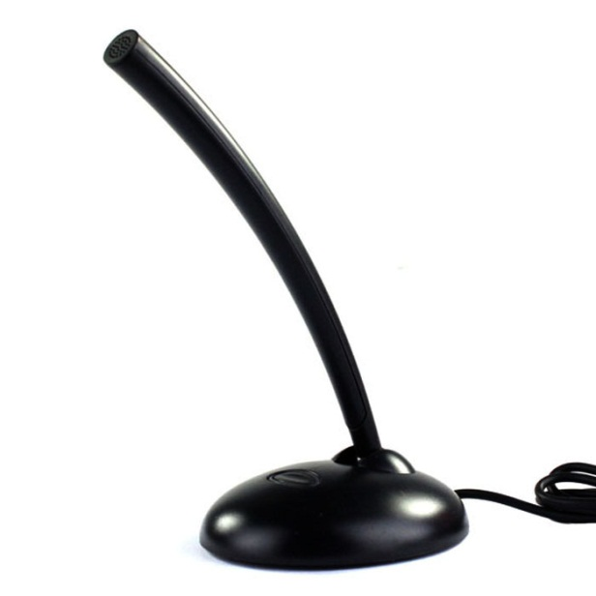
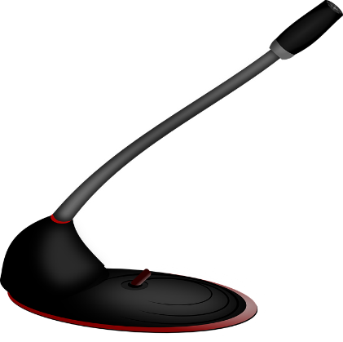
หน่วยรับข้อมูล (Input Unit)
14) อุปกรณ์รับข้อมูลเสียง (Voice Input Devices)
เรียกอีกอย่างหนึ่งว่า ไมโครโฟน เป็นอุปกรณ์รับข้อมูลในรูปแบบเสียง โดยจะทำการแปลง สัญญาณเสียงเป็นสัญญาณดิจิทัลแล้วจึงส่งไปยังคอมพิวเตอร์

Slide 20
หน่วยประมวลผลกลาง (CPU : Central Processing Unit)
ทำหน้าที่เป็นศูนย์กลางควบคุมการทำงานของระบบคอมพิวเตอร์ทั้งหมด โดยนำข้อมูลจากอุปกรณ์รับข้อมูลมาทำการประมวลผลข้อมูลตามคำสั่งของโปรแกรมและส่งผลลัพธ์ที่ได้ออกไปที่หน่วยแสดงผลในรูปแบบที่ผู้ใช้เข้าใจ
หน่วยคำนวณและตรรกะ (Arithmetic and Logical Unit : ALU)
ทำงานเกี่ยวกับการคำนวณทางคณิตศาสตร์ เช่น บวก ลบ คูณ หาร และมีความสามารถในการเปรียบเทียบตามเงื่อนไข และกฎเกณฑ์ทางคณิตศาสตร์
ส่วนควบคุม (Control Unit : CU)
ทำหน้าที่ควบคุมลำดับขั้นตอนการประมวลผล รวมไปถึงการประสานงานกับอุปกรณ์ต่าง ๆ ในคอมพิวเตอร์

Slide 21
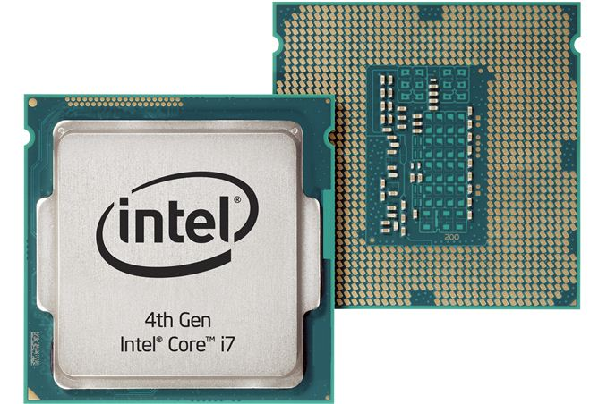
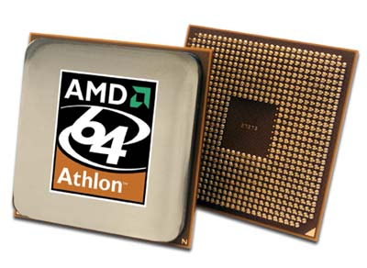
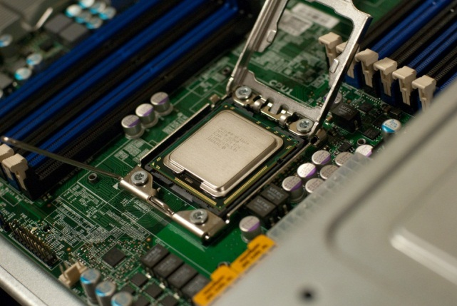
หน่วยประมวลผลกลาง (CPU : Central Processing Unit)

Slide 22
หน่วยความจำ (Memory Unit)
หน่วยความจำ เป็นที่เก็บโปรแกรม ข้อมูล และผลลัพธ์ไว้ภายในคอมพิวเตอร์หน่วยนี้รวมถึงสื่อข้อมูลที่ ช่วยในการจดจำ เช่น แผ่นบันทึก เป็นต้น โดยเปรียบเทียบหน่วยความจำของคอมพิวเตอร์ไห้กับความจำของ สมองคนซึ่งใช้การจดจำสิ่งต่าง ๆ สำหรับหน่วยความจำของคอมพิวเตอร์แบ่งไห้เป็น 2 ประเภทคือ
1) หน่วยความจำหลัก (Primary Memory Unit)
2) หน่วยความจำสำรอง (Secondary Memory Unit)

Slide 23
หน่วยความจำหลัก (Primary Memory Unit)
หน่วยความจำหลักทำงานร่วมกับหน่วยประมวลผลกลาง หน่วยความจำหลักจะอยู่ภายในตัวเครื่องและเป็นส่วนที่จำเป็นต้องมีสำหรับคอมพิวเตอร์ ดังนี้
แรม (RAM : Random Access Memory)
ใช้ในระบบคอมพิวเตอร์ ลักษณะเด่นคือสามารถเขียนข้อมูลลงไปและเรียกดูข้อมูลได้ แรมจะเก็บข้อมูลตราบเท่าที่มีการเปลี่ยนแปลงข้อมูลหรือหากไฟฟ้าเลี้ยงวงจรขาดหายไป ข้อมูลที่เก็บไว้ก็จะสูญหายไป หน่วยความจำนี้เรียกว่า โวลาไทล์ (Volatile Memory) คือ เมื่อไฟดับข้อมูลที่มีอยู่นั้นจะสูญหายไป แบ่งออกได้เป็น 2 ประเภท คือ
DRAM (Dynamic Random Access Memory)
SRAM (Static Random Access Memory)

Slide 24
หน่วยความจำหลัก (Primary Memory Unit)
รอม (ROM : Read Only Memory)
เป็นหน่วยความจำที่ได้รับการบรรจุข้อมูลไว้ภายในก่อนแล้ว โดยทั่วไปแล้วรอมจะถูกอ่านได้อย่างเดียวเท่านั้น โดยจะใช้เก็บคำสั่งที่ใช้อยู่เป็นประจำและคำสั่งเฉพาะ โปรแกรมที่อยู่ในรอมนี้จะอยู่อย่างถาวร แม้ว่าจะปิดเครื่องโปรแกรมก็จะไม่ถูกลบไป เรียกว่า นอน-โวลาไทล์ (Non-Volatile Memory) คือ ข้อมูลจะไม่หายเมื่อปิดเครื่อง แบ่งออกได้เป็น 3 ประเภท คือ
PROM (Programmable Read Only Memory)
EPROM (Erasable Programmable Read Only Memory)
EEPROM (Electronic Erasable Programmable Read Only Memory)

Slide 25
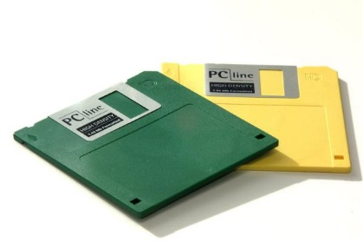
หน่วยความจำสำรอง (Secondary Memory Unit)
เป็นหน่วยความจำที่ทำหน้าที่เป็นสื่อในการบันทึกข้อมูลต่าง ๆ ในเครื่องคอมพิวเตอร์ อันได้แก่
1) ฟล็อปปี้ดิสก์ (Floppy Disk)
เป็นแผ่นพลาสติกวงกลม ปัจจุบันมีขนาด 3.5 นิ้ว (วัดจากเส้นผ่านศูนย์กลางของวงกลม) สามารถอ่านได้ด้วยดิสก์ไดร์ฟ มีความจุ 1.44 MB

Slide 26
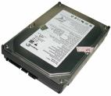
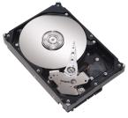
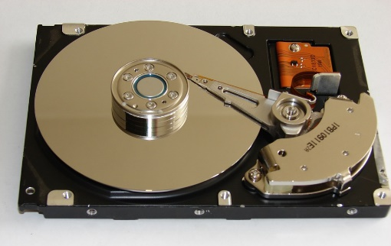
หน่วยความจำสำรอง (Secondary Memory Unit)
2) ฮาร์ดดิสก์ (Hard disk)
มีหลักการทำงานคล้ายกับฟล็อปปี้ดิสก์ แต่ฮาร์ดดิสก์ทำมาจากแผ่นโลหะแข็ง ทำให้สามารถเก็บข้อมูลได้มากและทำงานได้รวดเร็ว ฮาร์ดดิสก์ส่วนใหญ่จะถูกยึดติดอยู่ภายในเครื่องคอมพิวเตอร์ แต่ก็มีบางรุ่นที่เป็นแบบ เคลื่อนย้ายได้ (Removable disk) เก็บข้อมูลได้ถึงหน่วยเทอร่าไบต์

Slide 27
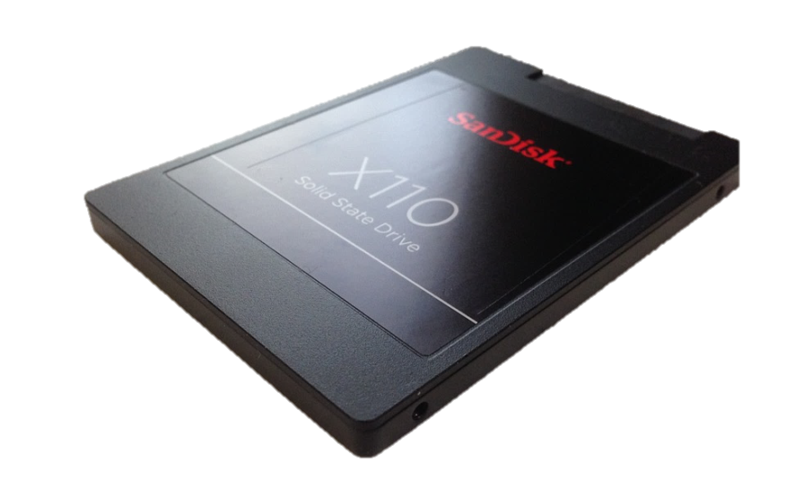
หน่วยความจำสำรอง (Secondary Memory Unit)
3) โซลิดสเตตไดร์ฟ (Solid State Drive หรือ SSD)
ใช้ชิปวงจรรวมประกอบเป็นหน่วยความจำเก็บข้อมูล ซึ่งถูกสร้างมาเพื่อทดแทนการใช้งานจานแม่เหล็กในฮาร์ดดิสก์แบบเดิม กินไฟน้อยกว่าเดิม การเข้าถึงข้อมูลเร็วขึ้น ขนาดเล็กและเบาลง

Slide 28
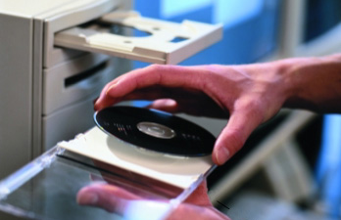
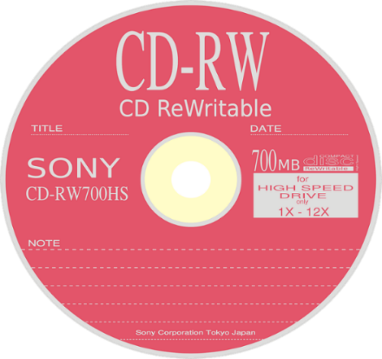
หน่วยความจำสำรอง (Secondary Memory Unit)
4) ซีดี-รอม (CD-ROM หรือ Compact Disk Read Only Memory)
สามารถเก็บข้อมูลได้สูงถึง 700 เมกะไบต์ มีความเร็วในการอ่านข้อมูลที่ 150 กิโลไบต์ต่อวินาทีในรุ่นแรก เรียกว่ามีความเร็ว 1 เท่าหรือ 1 X ซีดีรอมไดร์ฟรุ่นหลัง ๆ จะอ้างอิงความเร็วในการอ่านข้อมูลจากรุ่นแรก เป็นอัตราการคูณ เช่น 2เท่า2X 4เท่า4X 24เท่า24X เป็นต้น

Slide 29
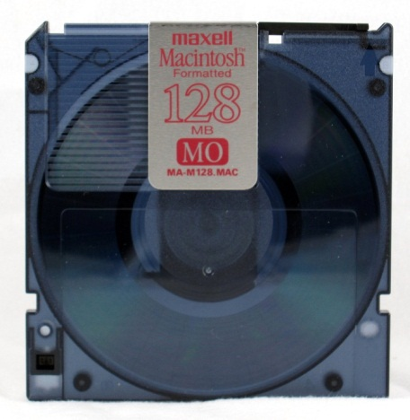
หน่วยความจำสำรอง (Secondary Memory Unit)
5) วอร์มซีดี (WORM CD หรือ Write Once Read Many CD) เป็นซีดีที่ผู้ใช้งานสามารถบันทึกข้อมูลลงในแผ่นวอร์มซีดีได้หนึ่งครั้ง และสามารถอ่านข้อมูลที่บันทึกไว้มากี่ครั้งก็ได้เก็บข้อมูลได้ตั้งแต่ 600 เมกะไบต์ ไปจนถึงมากกว่า 3 จิกะไบต์
6) เอ็มโอดิสก์ (MO หรือ Magneto Optical disk)
เป็นสื่อที่ใช้สารแม่เหล็ก ใช้แสงเลเซอร์ช่วยในการบันทึกและอ่านข้อมูล ทำให้สามารถอ่านและบันทึกแผ่นกี่ครั้งก็ได้คล้ายกับฮาร์ดดิสก์ เคลื่อนย้ายแผ่นได้คล้าย ฟล็อบปี้ดิสก์ มีความจุตั้งแต่ 200 MB ขึ้นไป

Slide 30
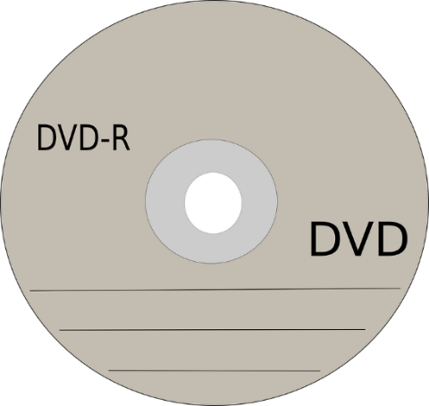
หน่วยความจำสำรอง (Secondary Memory Unit)
7) ดีวีดี (DVD หรือ Digital Versatile Disk)
ดีวีดีจะสามารถมีความจุได้ตั้งแต่ 4.7 GB ถึง 17 GB และมีความเร็วในการเข้าถึง อยู่ที่ 600 กิโลไบต์ต่อวินาที ถึง 1.3 เมกะไบต์ต่อวินาที รวมถึงไดร์ฟของดีวีดีจะสามารถอ่านแผ่นซีดีรอมแบบเก่าได้ด้วย

Slide 31
หน่วยความจำสำรอง (Secondary Memory Unit)
8) บลูเรย์ดิสค์ (Blu-ray Disc)
บลูเรย์ดิสค์ (Blu-ray Disc) คือรูปแบบของแผ่นออพติคอลสำหรับบันทึกข้อมูลความละเอียดสูง สามารถเก็บข้อมูลได้มากกว่าดีวีดีที่มีขนาดแผ่นเท่ากันซึ่งปกติแผ่นบลูเรย์นั้นจะมีลักษณะคล้ายกับแผ่นซีดี/ดีวีดี แต่มีความจุตั้งแต่ 25 กิกะไบต์ขึ้นไป

Slide 32
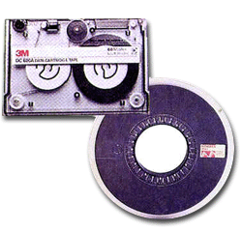
หน่วยความจำสำรอง (Secondary Memory Unit)
9) เทปแม่เหล็ก (Magnetic Tape)
มีหลักการทำงานคล้ายกับเทปบันทึกเสียง คือจะอ่านข้อมูลตามลำดับก่อนหลังตามที่ได้บันทึกไว้ เรียกหลักการนี้ว่าการอ่านข้อมูลแบบลำดับ (Sequential access) ข้อดีของเทปแม่เหล็กคือสามารถบันทึก อ่านและลบกี่ครั้งก็ได้ รวมทั้งมีราคาตํ่า

Slide 33
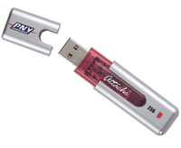
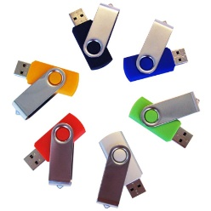
หน่วยความจำสำรอง (Secondary Memory Unit)
10) รีมูฟเอเบิลไดร์ฟ (Removable Drive)
เป็นสื่อบันทึกข้อมูลที่สามารถพกพาไปไหนได้โดยต่อเข้ากับเครื่องคอมพิวเตอร์ด้วย Port USB ปัจจุบันความจุมากขึ้นเรื่อยๆ ตั้งแต่ไม่กี่เมกะไบต์ไปจถึงระดับเทอร่าไบต์ โดยยังมีไดร์ฟลักษณะเดียวกันเรียกในชื่ออื่น ๆ เช่น Pen Drive, Thump Drive, Flash Drive, Handy Drive เป็นต้น

Slide 34
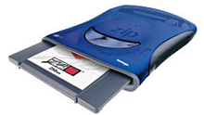
หน่วยความจำสำรอง (Secondary Memory Unit)
11) ซิปดิสก์ (Zip Disk)
เป็นสื่อบันทึกข้อมูลที่หวังจะมาแทนแผ่นฟล็อปปี้ดิสก์ มีขนาดความจุ 100 เมกะไบต์ ซึ่งการใช้งานซิปดิสก์จะต้องใช้งานกับซิบไดร์ฟ (Zip Drive) ความสามารถในการเก็บข้อมูลของซิปดิสก์จะเก็บข้อมูลได้มากกว่าฟล็อปปี้ดิสก์ ปัจจุบันไม่นิยมใช้งานแล้ว

Slide 35
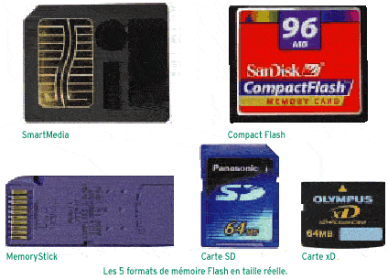
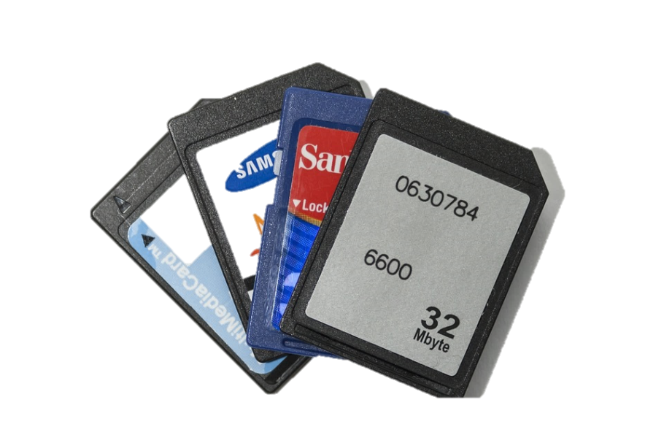
หน่วยความจำสำรอง (Secondary Memory Unit)
12) การ์ดเมมโมรี (Memory Card)
เป็นอุปกรณ์บันทึกข้อมูลที่มีขนาดเล็ก พัฒนาขึ้นเพื่อนำไปใช้กับอุปกรณ์พกพาแบบต่าง ๆ เช่น กล้องดิจิทัล คอมพิวเตอร์พกพา โทรศัพท์มือถือ เป็นต้น

Slide 36
หน่วยแสดงผล(Output Unit)
หน่วยแสดงผลทำหน้าที่แสดงผลจากการประมวลผล โดยนำผลที่ได้ออกมาจากหน่วยความจำหลักแสดงให้ผู้ใช้ได้ แบ่งออกเป็น 2 ประเภท คือ
อุปกรณ์แสดงผลชั่วคราว
อุปกรณ์แสดงผลถาวร

Slide 37
อุปกรณ์แสดงผลชั่วคราว
อุปกรณ์ที่ให้ผลลัพธ์แก่ผู้ใช้ในระยะเวลาหนึ่ง ไม่สามารถเก็บไว้เป็นหลักฐานได้ เช่น จอภาพ เครื่องฉายภาพ เป็นต้น อุปกรณ์ที่นิยมใช้มีดังนี้
1) จอภาพ (Monitor)
ใช้แสดงข้อมูลหรือผลลัพธ์ให้ผู้ใช้เห็นได้ทันที บนจอภาพประกอบด้วยจุดจำนวนมากมาย เรียกจุดเหล่านั้นว่า พิกเซล (Pixel) ถ้ามีพิกเซลจำนวนมากก็จะทำให้ผู้ใช้มองเห็นภาพบนจอได้ชัดเจนมากขึ้น
จอซีอาร์ที (Cathode Ray Tube) ใช้หลักการยิงแสงผ่านหลอดภาพคล้ายกับโทรทัศน์
จอแอลซีดี (Liquid Crystal Display) นิยมใช้เป็นจอภาพของเครื่องคอมพิวเตอร์แบบพกพาทำให้เป็นจอภาพที่มีความหนาไม่มาก มีน้ำหนักเบาและกิน ไฟน้อยกว่าจอภาพซีอาร์ที แต่มีราคาสูงกว่า

Slide 38
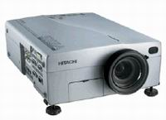
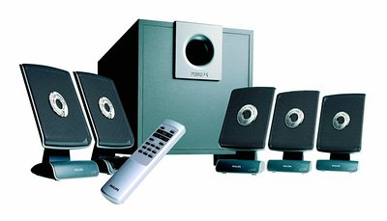
อุปกรณ์แสดงผลชั่วคราว
2) อุปกรณ์ฉายภาพ (Projector)
สามารถนำเสนอข้อมูลให้ผู้ชมจำนวนมากเห็นพร้อม ๆ กัน ยิ่งมีกำลังส่องสว่างสูง ภาพที่ได้ก็จะชัดเจนมากขึ้น
3) อุปกรณ์เสียง (Audio Output)
คอมพิวเตอร์รุ่นใหม่ ๆ มักจะมีหน่วยแสดงเสียง ซึ่งประกอบขึ้นจาก ลำโพง (Speaker) และ การ์ดเสียง (Sound card) เพื่อให้เครื่องคอมพิวเตอร์รายงานผลในรูปแบบเสียง

Slide 39
อุปกรณ์แสดงผลถาวร
อุปกรณ์ที่ให้ผลลัพธ์ที่สามารถเก็บไว้ในรูปแบบสิ่งที่จับต้องได้ เช่น กระดาษ หรือ รูปร่าง อุปกรณ์ที่นิขมใช้ในปัจจุบันได้แก่
1) เครื่องพิมพ์ (Printer) เป็นอุปกรณ์ที่เชื่อมต่อเข้ากับคอมพิวเตอร์เพื่อทำหน้าที่ในการแปลงผลลัพธ์ที่ได้จากการประมวลผลของเครื่องคอมพิวเตอร์ให้อยู่ในรูปของอักขระหรือรูปภาพที่จะไปปรากฏอยู่บนกระดาษ มีหลากหลายประเภทในปัจจุบัน เช่น
เครื่องพิมพ์กระทบ (Impact Printer) ใช้หลักการเดียวกับ เครื่องพิมพ์ดีด
เครื่องพิมพ์แบบพ่นหมึก (Ink Jet Printer) ใช้หลักการ พ่นหมึกลงในตำแหน่งที่ต้องการ โดยการควบคุมด้วยไฟฟ้าสถิตย์จากคอมพิวเตอร์
เครื่องพิมพ์เลเซอร์ (Laser Printer) ใช้หลักการเดียวกับ เครื่องถ่ายเอกสาร
เครื่องพิมพ์เทอร์มอล (Thermal Printer) ไม่ต้องใช้หมึกในการพิมพ์เอกสาร

Slide 40
อุปกรณ์แสดงผลถาวร
2) พล็อตเตอร์ (Plotter)
เป็นอุปกรณ์แสดงข้อมูลที่มักจะใช้กับงานออกแบบ โดยจะแปลงสัญญาณข้อมูล เป็นเส้นตรง หรือเส้นโค้ง ก่อนพิมพ์ลงบนกระดาษ ทำให้แสดงผลเป็นกราฟแผนที่ แผนภาพต่าง ๆ ได้ โดยตัวพล็อตเตอร์

Slide 41
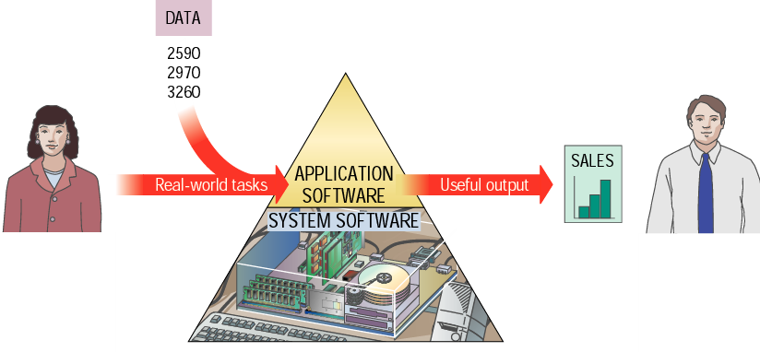
ซอฟต์แวร์ (Software)
โปรแกรมที่เขียนขึ้นเพื่อกำหนดให้ฮาร์ดแวร์ของระบบคอมพิวเตอร์ทำงานตามที่ต้องการสามารถแบ่งออกเป็น 2 ประเภทใหญ่ ๆ คือ
ซอฟต์แวร์ระบบ (System Software)
ซอฟต์แวร์ประยุกต์ (Application Software)

Slide 42
ซอฟต์แวร์ (Software)
ซอฟต์แวร์ระบบ (System Software) เป็นซอฟต์แวร์ที่ทำหน้าที่ควบคุมการทำงานของอุปกรณ์ต่าง ๆ ในระบบคอมพิวเตอร์ โดยเป็นตัวกลางที่ช่วยให้ผู้ใช้เครื่องคอมพิวเตอร์สามารถติดต่อสั่งงานคอมพิวเตอร์ได้ ซอฟต์แวร์ระบบสามารถแบ่งออกเป็น 3 ประเภท คือ
โปรแกรมระบบปฏิบัติการ เป็นโปรแกรมที่ทำหน้าที่ควบคุมการทำงานของเครื่องคอมพิวเตอร์และ อุปกรณ์ที่ต่อพ่วงกับเครื่องคอมพิวเตอร์
โปรแกรมแปลภาษา ใช้ในการแปลภาษาคอมพิวเตอร์ภาษาต่าง ๆ ไปเป็นภาษาเครื่อง ประกอบด้วย แอสเซมเบลอ (Assembler) อินเตอร์พรีเตอร์ (Interpreter) คอมไพเลอร์ (Compiler)
โปรแกรมอรรถประโยชน์ เป็นโปรแกรมที่อำนวยความสะดวกให้ผู้ใช้เครื่องคอมพิวเตอร์

Slide 43
ซอฟต์แวร์ (Software)
ซอฟต์แวร์ประยุกต์ (Application Program) ถูกออกแบบเพื่อตอบสนองการทำงานประเภทต่าง ๆ โดยสามารถแบ่งได้เป็น 2 ประเภท คือ
ซอฟต์แวร์สำหรับงานเฉพาะด้าน (Special Purpose Software) มีความเหมาะสมกับงานเฉพาะด้าน เพื่อให้เหมาะสมกับองค์กรต่าง ๆ
ซอฟต์แวร์สำหรับงานทั่วไป (General Purpose Software) เป็นซอฟต์แวร์ที่ออกแบบมาสำหรับงานทั่ว ๆ ไป สามารถนำมาประยุกต์ใช้กับงานส่วนตัว

Slide 44
ซอฟต์แวร์ (Software)
ซอฟต์แวร์สำหรับงานทั่วไป (General Purpose Software) ได้แก่
ซอฟต์แวร์ตารางวิเคราะห์แบบอิเล็กทรอนิกส์ (Electronic Spreadsheet)
ซอฟต์แวร์ประมวลผลคำ (Word processing)
ซอฟต์แวร์การพิมพ์แบบตั้งโต๊ะ (Desktop Publishing)
ซอฟต์แวร์นำเสนอ (Presentation Software)
ซอฟต์แวร์กราฟิก (Graphic Software)
ซอฟต์แวร์ฐานข้อมูล (Database)
ซอฟต์แวร์สื่อสารโทรคมนาคม (Telecommunication Software)
ซอฟต์แวร์ค้นหาข้อมูล (Resource Discovery Software)

Slide 45
บุคลากรคอมพิวเตอร์(Peopleware)
จากลักษณะงานของบุคลากรค้านคอมพิวเตอร์ ทำให้สามารถแบ่งอาชีพของบุคลากรในวงการคอมพิวเตอร์ได้เป็นสามกลุ่มคือ
กลุ่มผู้ผลิตฮาร์ดแวร์ วิศวกร ช่างเทคนิค
กลุ่มผู้ผลิตซอฟต์แวร์ นักวิเคราะห์ระบบ นักเขียนโปรแกรม นักโปรแกรมระบบ ผู้จำหน่าย ผู้ให้การฝึกอบรม
กลุ่มผู้ให้การสนับสนุนและบริการ พนักงาน ฝ่ายบุคคล ที่ปรึกษา พนักงานซ่อม

Slide 46
บทสรุป
ระบบคอมพิวเตอร์มีองค์ประกอบหลักอยู่ 3 อย่างที่มีความสำคัญเท่าเทียมกันและต้องทำงาน ประสานกัน จึงจะทำให้ระบบคอมพิวเตอร์สามารถทำงานได้ ซึ่งพอสรุปถึงองค์ประกอบของระบบคอมพิวเตอร์ที่สำคัญได้ดังนี้
1. องค์ประกอบทางด้านฮาร์ดแวร์ เป็นองค์ประกอบของตัวเครื่อง ที่สามารจับต้องได้ เช่น จอภาพ เครื่องพิมพ์ เทป แป้นพิมพ์ ดิสค์ หรือแม้แต่วงจรไฟฟ้าในตัวเครื่อง เป็นต้น
2. องค์ประกอบทางด้านซอฟต์แวร์ เป็นกลุ่มของคำสั่งซึ่งเรียกว่า โปรแกรมที่ถ่ายทอดแนวความคิด ของผู้เขียนโปรแกรม เพื่อสั่งงงานให้คอมพิวเตอร์ทำงาน
3. องค์ประกอบทางด้านบุคลากร เป็นบุคคลที่เกี่ยวข้องกับการพัฒนาระบบคอมพิวเตอร์และการใช้ งานระบบคอมพิวเตอร์

